Slide 1

FLOWCHART
Algoritma dan Pemorgraman Dasar C/C++
Dosen : Cepi Rahmat Hidayat,S.Kom.M.Kom

Slide 2
Flowchart
Bagan-bagan yang mempunyai arus yang menggambarkan langkah-langkah penyelesaian suatu masalah.
Merupakan cara penyajian dari suatu algoritma.
Ada 2 macam Flowchart :
– System Flowchart → urutan proses dalam system
dengan menunjukkan alat media input, output serta
jenis media penyimpanan dalam proses
pengolahan data.
– Program Flowchart → urutan instruksi yang
digambarkan dengan symbol tertentu untuk
memecahkan masalah dalam suatu program.

Slide 3
Simbol-simbol Flowchart
Flow Direction Symbols (Simbol penghubung alur)
Processing Symbols (Simbol proses).
Input-output Symbols (Simbol input-output)

Slide 4
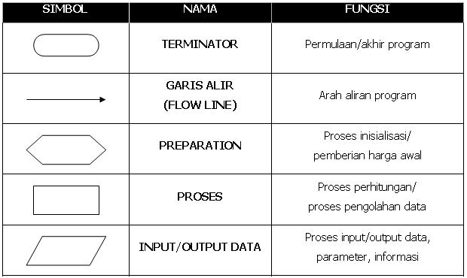
Simbol-simbol Flowchart

Slide 5
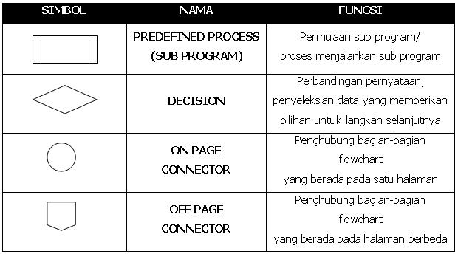
Simbol-simbol Flowchart – Cont.

Slide 6
Pembuatan Flowchart
Tidak ada kaidah yang baku.
Flowchart = gambaran hasil analisa suatu masalah
Flowchart dapat bervariasi antara satu pemrogram dengan pemrogram lainnya.
Secara garis besar ada 3 bagian utama:
– Input
– Proses
– Output

Slide 7
Pembuatan Flowchart – cont.
Hindari pengulangan proses yang tidak
perlu dan logika yang berbelit sehingga
jalannya proses menjadi singkat.
Jalannya proses digambarkan dari atas
ke bawah dan diberikan tanda panah
untuk memperjelas.

Slide 8
Pembuatan Flowchart – cont.
Selalu dimulai dengan BEGIN:
Begin
Jangan lupa
menggambar garis
End

Slide 9
Pembuatan Flowchart – cont.
Input / Output
Begin
Jangan lupa garis
Input/output
Mungkin anda ingin
berkomunikasi
dengan pemakai

Slide 10
Pembuatan Flowchart – cont.
Proses
Begin
Input
Anda dpt melakukan
perhitungan di dlm proses
Proses

Slide 11
Pembuatan Flowchart – cont.
Begin
Input
Anda dapat menampilkan
hasil di output
Proses
Output
End

Slide 12
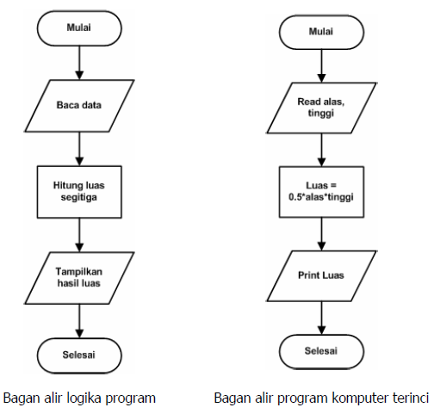
Program flowchart

Slide 13
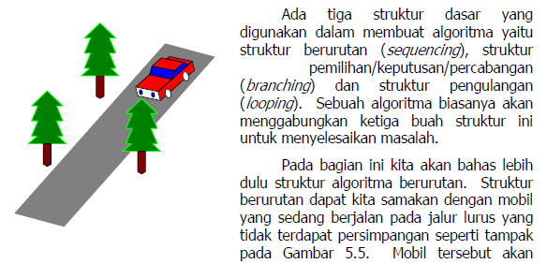
Struktur Algoritma Berurutan

Slide 14
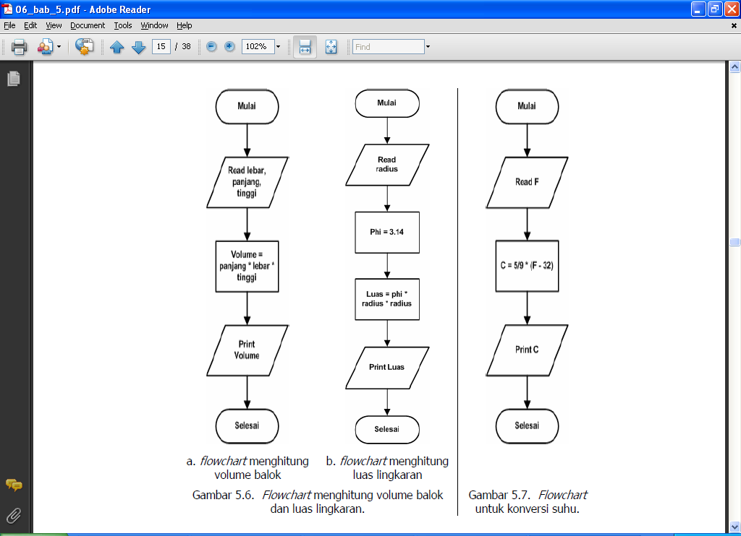
FLOWCHART Algoritma Berurutan

Slide 15
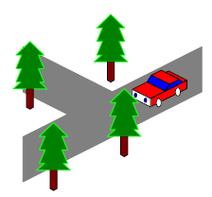
Struktur Algoritma Percabangan
Sebuah program tidak selamanya akan berjalan dengan mengikuti struktur berurutan, kadang-kadang kita perlu merubah urutan pelaksanaan program dan menghendaki agar pelaksanaan program meloncat ke baris tertentu.
Peristiwa ini kadang disebut sebagai percabangan/pemilihan atau keputusan.

Slide 16
Struktur percabangan untuk masalah batasan umur.
Sebuah aturan untuk menonton sebuah film tertentu adalah sebagai berikut, jika usia penonton lebih dari 17 tahun maka penonton diperbolehkan dan apabila kurang dari 17 tahun maka penonton tidak diperbolehkan nonton.

Slide 17
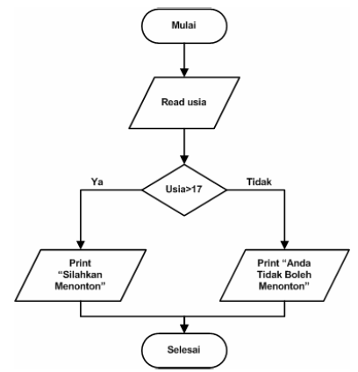
Jawaban :

Slide 18
Struktur percabangan untuk perhitungan dua buah bilangan.
Dalam suatu perhitungan nilai P = X + Y. Jika P positif, maka Q = X * Y, sedangkan jika negative maka nilai Q = X/Y. Buatlah flowchart untuk mencari nilai P dan Q

Slide 19
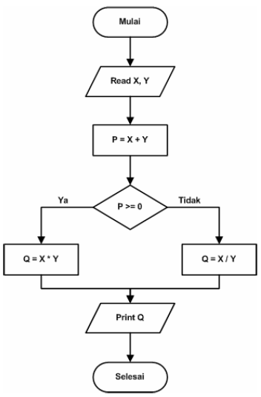
Jawaban :

Slide 20
Struktur percabangan bersarang untuk masalah fotokopi
Sebuah usaha fotokopi mempunyai aturan sebagai berikut :
jika yang fotokopi statusnya adalah langganan, maka berapa lembar pun dia fotokopi, harga perlembarnya Rp. 75,-
jika yang fotokopi bukan langganan, maka jika dia fotokopi kurang dari 100 lembar harga perlembarnya Rp. 100,-. Sedangkan jika lebih atau sama dengan 100 lembar maka harga perlembarnya Rp. 85,-.

Slide 21
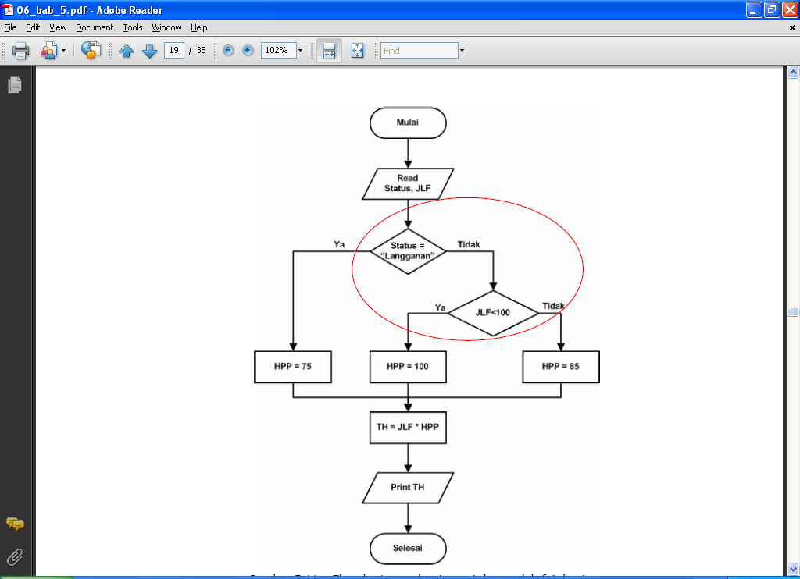
Jawaban :

Slide 22
Struktur percabangan bersarang untuk masalah kelulusan siswa
Aturan kelulusan siswa pada mata pelajaran Pemrograman Web diterapkan sebagai berikut :
Jika nilai ujian tengah semester (UTS) lebih besar dari 70 maka siswa dinyatakan lulus dan Nilai Akhir sama dengan nilai UTS.
Jika nilai UTS kurang atau sama dengan 70 maka siswa dinyatakan lulus jika Nilai Akhir lebih besar atau sama dengan 60 dimana Nilai Akhir = (nilai UTS x 40%) + (nilai UAS x 60%).

Slide 23
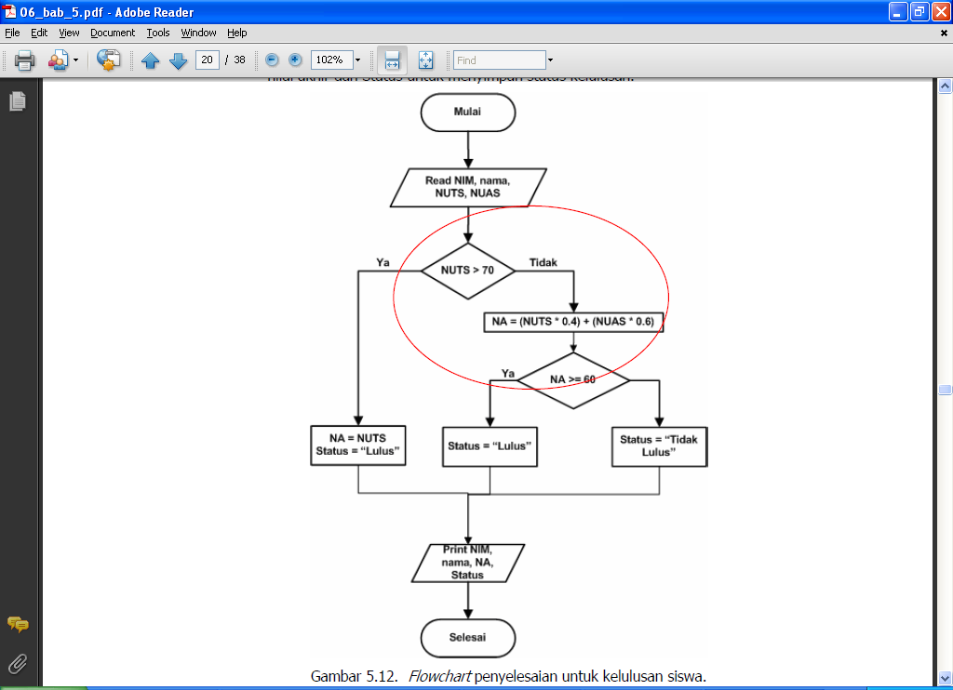
Jawaban :

Slide 24
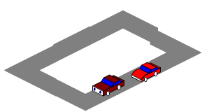
Struktur Algoritma Pengulangan
Dalam banyak kasus seringkali kita dihadapkan pada sejumlah pekerjaan yang harus diulang berkali.
Salah satu contoh yang gampang kita jumpai adalah balapan mobil seperti tampak pada gambar ini Mobil-mobil peserta harus mengelilingi lintasan sirkuit berkali-kali sesuai yang ditetapkan dalam aturan lomba. Siapa yang mencapai garis akhir paling cepat, dialah yang menang.

Slide 25
Struktur pengulangan
Kondisi pengulangan, yaitu syarat yang harus dipenuhi untuk melaksanakan pengulangan. Syarat ini biasanya dinyatakan dalam ekspresi Boolean yang harus diuji apakah bernilai benar (true) atau salah (false)
Badan pengulangan (loop body), yaitu satu atau lebih instruksi yang akan diulang

Slide 26
Struktur pengulangan dengan For
Pengulangan dengan menggunakan For, merupakan salah teknik pengulangan yang paling tua dalam bahasa pemrograman.
Hampir semua bahasa pemrograman menyediakan metode ini, meskipun sintaksnya mungkin berbeda.
Pada struktur For kita harus tahu terlebih dahulu seberapa banyak badan loop akan diulang.
Struktur ini menggunakan sebuah variable yang biasa disebut sebagai loop’s counter, yang nilainya akan naik atau turun selama proses pengulangan.

Slide 27
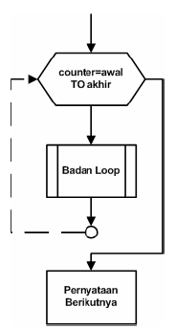
Struktur algoritma pengulangan dengan For

Slide 28
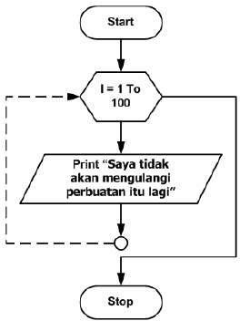
Algoritma untuk mencetak pernyataan sebanyak 100 kali

Slide 29
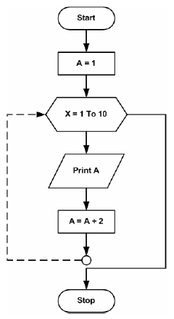
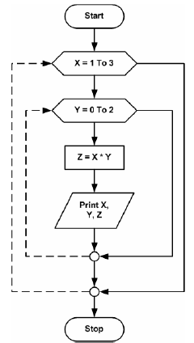
Menentukan hasil dari suatu flowchart pengulangan

Slide 30
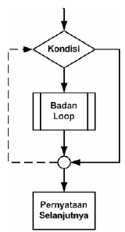
Struktur pengulangan dengan While
Struktur While akan mengulang pernyataan pada badan loop sepanjang kodisi pada While bernilai benar.
Dalam artian kita tidak perlu tahu pasti berapa kali diulang.
Yang penting sepanjang kondisi pada While dipenuhi maka pernyataan pada badan loop akan diulang.
Flowchart umum untuk struktur While dapat dilihat pada Gambar ini :

